Slide 1
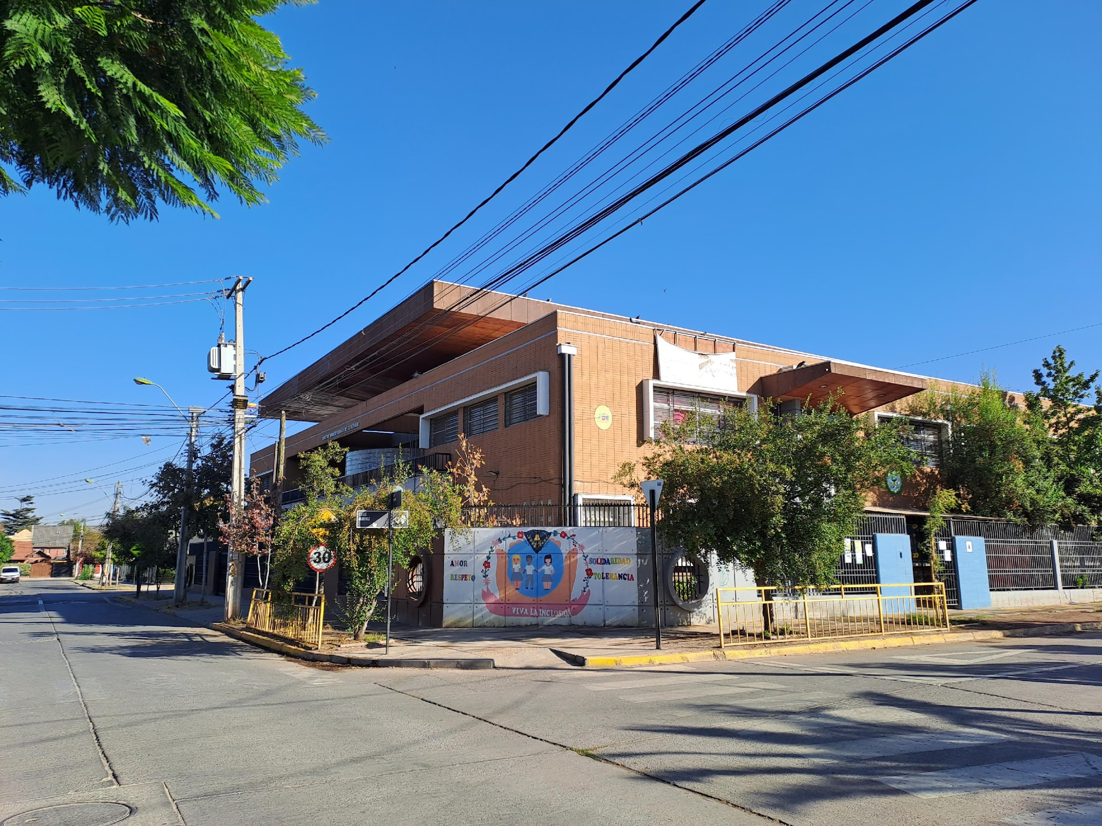
Cuenta Pública
2023
Escuela General Alberto Bachelet Martínez
14 de marzo de 2024

Slide 2
UNIDAD EDUCATIVA | Escuela General Alberto Bachelet Martínez
COMUNA | El Bosque
PROVINCIA | Santiago
REGIÓN | Metropolitana
DIRECCIÓN | Albeniz 12021
DECRETO COOPERADOR | N° 958 de marzo de 1982
ROL BASE DE DATOS | 10557-0
MATRÍCULA EFECTIVA | 311 estudiantes.
NIVELES/MODALIDADES | Pre-Básica (1er. Y 2do. Nivel de Transición) Básica (1ero. A 8vo. Básico)
JORNADA | Pre-Básica/jornada mañana y tarde Básica/ Jornada Escolar Completa
NÚMERO DE CURSOS | 11
VULNERABILIDAD | Media-Baja IVE-SINAE 89%
TIPO DE FINANCIAMIENTO | Subvención Estatal
DEPENDENCIA ADMINISTRATIVA | Escuela Municipal
FECHA DE FUNDACIÓN | 18 de agosto de 1964

Slide 3
VISIÓN
La Escuela General Alberto Bachelet Martínez aspira a ser reconocida por la comunidad por desarrollar una propuesta educativa innovadora que ofrece una real oportunidad de desarrollo personal y académico para todos sus estudiantes, asegurándoles espacios educativos nutritivos que les permitan desarrollar al máximo sus capacidades.
MISIÓN
Somos un escuela pública, que potencia un trabajo conjunto entre todos los integrantes de la comunidad educativa con el fin de contribuir al desarrollo y bienestar de los estudiantes y su plena integración a la sociedad, promoviendo una educación holística centrada en aprendizajes significativos y perdurables, sustentados en el conocimiento, valores y afectividad.
SELLO
Mejorar los aprendizajes de los estudiantes mediante la implementación eficaz e intencionada de diferentes proyectos, acciones, actividades y comportamientos potenciadores de una sana convivencia escolar, entendida como un derecho y una responsabilidad de todos los miembros de la comunidad educativa y que se fundamenta en la dignidad y el respeto que las personas se merecen.

Slide 4
INSTRUMENTOS DE GESTIÓN
•P.E.I.
•Reglamento Interno
•Manual de Convivencia: Protocolos de actuación
•Plan Anual de Convivencia Escolar
•Reglamento de Evaluación
•Plan de Inclusión
•Plan de sexualidad, afectividad y género
•Plan de Formación Ciudadana
•Plan Integral de Seguridad Escolar
•Plan de Formación Docente

Slide 5
OBJETIVOS ESTRATÉGICOS
Fortalecer una educación de calidad, mediante la implementación y evaluación de estrategias educativas que desarrollen habilidades cognitivas, afectivas y motrices de todos los estudiantes.
Elevar el nivel de logro de aprendizaje de los estudiantes en prueba SIMCE en todos los niveles y sectores evaluados.
Promover el uso de estrategias didácticas innovadoras que incentiven el desarrollo de aprendizajes significativos y perdurables en el tiempo y acorde a las necesidades e intereses de todos los estudiantes.
Desarrollar procesos institucionales de evaluación curricular de modo de establecer avances y dificultades a fin de realizar oportunamente la toma de decisiones.
Integrar a los diferentes actores que conforman la Comunidad Escolar de modo de obtener de ellos opiniones, consultas y propuestas para mejorar la calidad del establecimiento educacional.
Establecer mecanismos para conocer el grado de satisfacción de los y las apoderados, alumnos/as y profesores/as con la educación impartida en el establecimiento.

Slide 6
ORGANISMOS INTERNOS
Equipo de Gestión | Monitorear y evaluar las acciones de la escuela. Generar, coordinar y orientar a los equipos de trabajo. Acompañar, estimular y asesorar a los docentes y personal a su cargo. Administrar los recursos y crear las condiciones para que la enseñanza tenga lugar.
Consejo Escolar | Generar en la escuela espacios de formación, participación, y propiciar el fortalecimiento del encuentro interestamental y las confianzas institucionales.
Consejo de Profesores | Aportar Iniciativas de las actividades docentes. Fijar criterios sobre las tareas de evaluación y reforzamiento de alumnos. Promover iniciativas dentro del ámbito de la experimentación o la investigación educativas.
Centro de Padres y Apoderados | Establecer vínculos entre el hogar y la escuela. Proponer y proyectar acciones para el desarrollo integral de los niños. Promover el cumplimiento de las responsabilidades educativas de cada familia en relación a la crianza y formación de los hijos.
Equipo de Convivencia Escolar | Potenciar el autocuidado, autoestima y relaciones interpersonales entre los distintos integrantes de la comunidad educativa, velando por el cumplimiento del sello de la Escuela “Sana convivencia escolar”.

Slide 7
2. ORGANIZACIÓN INTERNA
2.1 Equipo de Gestión
Equipo de Gestión
DIRECTORA | PATRICIA GAMBRA SAID
INSPECTORA GENERAL | LORETO GALLARDO HENRIQUEZ
JEFE UNIDAD TÉCNICA | SANDRA GONZÁLEZ RAMOS
COORDINADORA TÉCNICA PRIMER CICLO COORDINADOR TÉCNICO SEGUNDO CICLO | JOSELYN RODRÍGUEZ BRAVO CARLOS SEPÚLVEDA ANDRADE
ENCARGADA DEPTO. APOYO INTEGRAL AL ESTUDIANTE Y CONVIVENCIA ESCOLAR | JESSICA SAAVEDRA CARTES

Slide 8
2.2. Personal Docente y Apoyo a la Docencia:
Cargo | Cantidad
Educadoras de Párvulo | 2
Docente de educación básica | 11
Psicóloga | 1
Asistente Social | 1
Educadoras diferenciales | 2
Asistentes de párvulo | 2
Asistentes de la educación | 2 Secretarias 4 Inspectores de patio 4 Auxiliares de aseo 1 Asistente Portería
Docentes y asistentes de apoyo | 1 Docente plan de acompañamiento Pedagógico. 1 Docente encargado CRA 1 Docente encargado de TIC´S 4 Docentes y asistentes de aula.
Monitores encargados encargados de talleres deportivos y artísticos | 3 Docentes monitores especialistas en danza, tenis de mesa y artes plásticas.

Slide 9
Eficiencia interna
 | N° ALUMNOS (E. Básica) | PORCENTAJE
Matrícula | 286
Aprobados | 266 | 93,2 %
Reprobados | 20 | 6,8 %

Slide 10
Porcentaje de asistencia
Curso | Matrícula | % de Asistencia
PRE KINDER | 8 | 88,2
KINDER | 17 | 83,9
1°A | 26 | 85,3
2°A | 36 | 89,3
3°A | 29 | 90,8
4°A | 34 | 91,0
5° A | 31 | 89,6
6° A | 30 | 91,3
6° B | 30 | 90,3
7°A | 33 | 89,0
8°A | 37 | 91,5
Total | 311 | 89,7

Slide 11
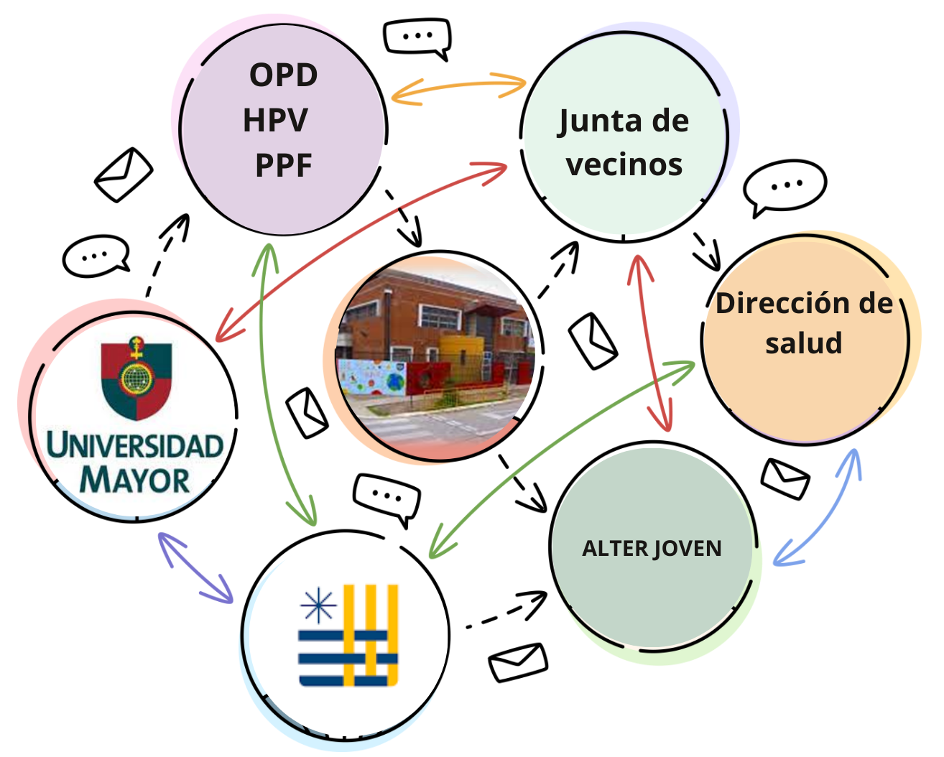
Alianzas estratégicas y redes de apoyo

Slide 12
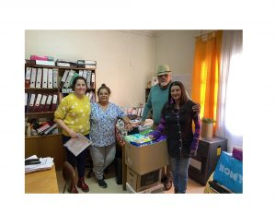
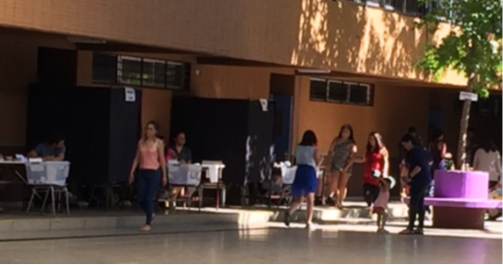
Relaciones con la comunidad
Nuestra escuela tiene una política de puertas abiertas a la comunidad y, en este contexto, participamos:
Sede de Votaciones.
Sede de encuentros comunitarios.
Junta de Vecinos: Alarma comunitaria y uso de sede vecinal.
Apoyo solidario a Hogar de Ancianos CONAPRAN

Slide 13
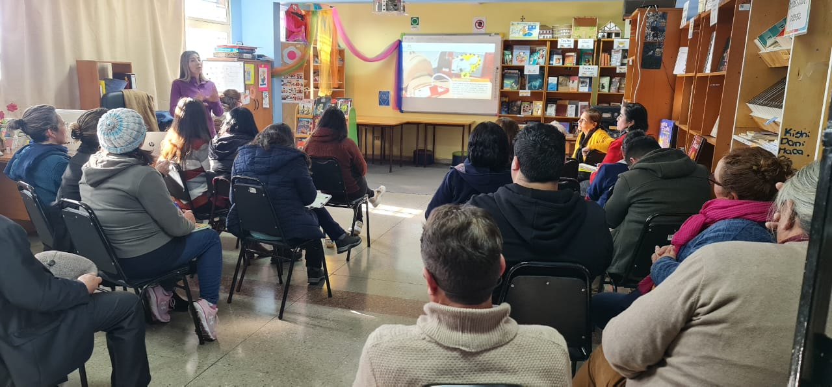
Sistema de Perfeccionamiento
Auto perfeccionamiento:
En el contexto de educación presencial las Reflexiones Pedagógicas estuvieron orientadas a apoyar o capacitar en:
La actualización y uso de nuevas plataformas para la ludificación en el aula.
Taller de ruta de aprendizajes claves: según los niveles de logros establecidos en las asignaturas de lenguaje y matemática.
Taller de autocuidado: participan todos los estamentos de la comunidad educativa y fue implementado por el equipo Convivencia escolar.
Perfeccionamiento Externo:
Jornada de capacitaciones en primeros Auxilios a los profesores y asistentes de la educación de la escuela, curso que lo llevó a cabo Mutual de Seguridad.

Slide 14
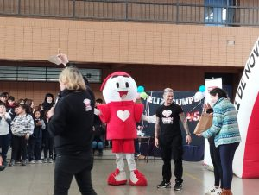
RECURSOS
2023
a) Subvención Escolar Normal: los recursos son destinados en su totalidad a pagar la planilla de sueldos de los funcionarios.
b) Recurso Provenientes del C.G.P/M y apoderados:
Premios a los estudiantes destacados en diversas actividades institucionales.
Aporte para actividades específicas conmemorativas: día del estudiante, licenciatura, Día del Profesor, Cuenta Pública.
Aporte en algunos insumos para botiquín escolar.
Apoyo en actividades solidarias (Teletón)
RECURSOS
2022

Slide 15
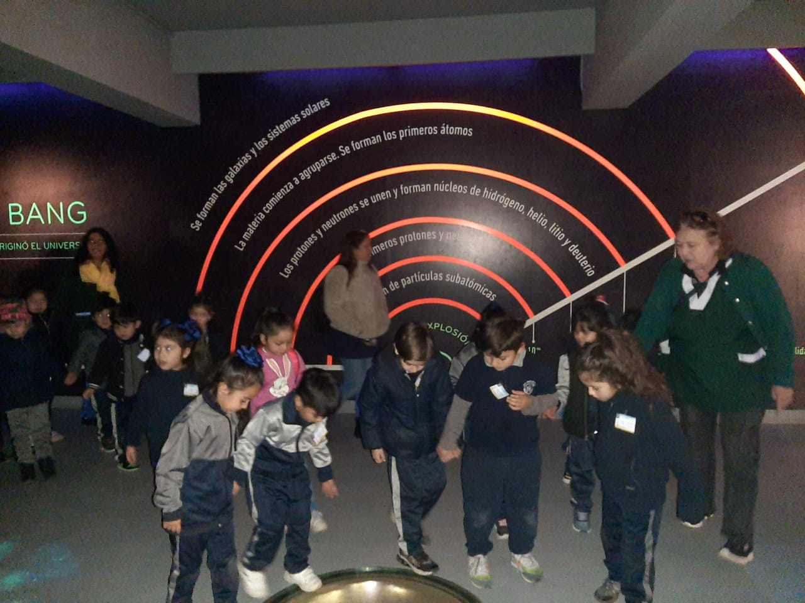
RECURSOS
2022
Descripción | Detalle
Remuneraciones | Sueldo de 9 docentes y 5 Asistentes de la Educación
Recursos tecnológicos | 34 computadores
Buses | 20 salidas pedagógicas
Materiales de enseñanza y recursos didácticos | Libros, Papel fotocopias, plumones, cartulinas, lápices, archivadores, etc.
Implementos deportivos y de recreación | 2 mesas tenis de mesa, 3 taca tacas, 6 juegos de mesa, etc.
RECURSOS
SEP

Slide 16
GESTIÓN PEDAGÓGICA
Mejorar resultados de aprendizajes en todos los estudiantes.
Fortalecer la gestión Institucional a través del asesoramiento y apoyo pedagógico a los docentes en materias referidas a la organización, preparación de la enseñanza, acción docente en el aula y evaluación de los aprendizajes, con una implementación curricular, sustentada en el Modelo del Marco de la Buena Enseñanza.

Slide 17
Programa y proyectos pedagógicos
PME
PLAN DE COORDINACIÓN DE CICLOS.
DIA (DIAGNÓSTICO INTEGRAL DE APRENDIZAJE.
PROGRAMA DE CONTENCIÓN SICOEMOCIONAL.
PLAN DE ACOMPAÑAMIENTO PEDAGÓGICO.
PLAN DE ACTIVIDADES CURRICULARES DE LIBRE ELECCIÓN (Semana del libro, semana de la convivencia, semana del Inglés, feria científica, talleres deportivos y artísticos).

Slide 18
PLAN DE MEJORAMIENTO EDUCATIVO 2023
“El Plan de Mejoramiento Educativo es el instrumento a través del cual la escuela planifica y organiza su proceso de mejoramiento educativo centrado en los aprendizajes por un período de cuatro años. En él se establecen metas de aprendizaje y las acciones a desarrollar cada año en la escuela.”

Slide 19
PME
DIMENSIONES | CANTIDAD DE ACCIONES | % DE IMPLEMENTACIÓN
Gestión Pedagógica | 4 | 100 %
Gestión de Liderazgo | 3 | 100%
Gestión Convivencia escolar | 2 | 100%
Gestión de Recursos | 4 | 100%
 | 2 | 75-99%

Slide 20
PLAN DE COORDINACIÓN DE CICLO
Objetivo General: Movilizar el nivel de logro de los estudiantes hacia un nivel superior, mediante prácticas institucionales de alto desempeño.
Acciones:
-Reuniones de ciclo.
- Adquisición lectora - Dominio lector
- Aprendizajes claves: Lenguaje y Matemática
- Acompañamiento pedagógico
- Cobertura Curricular

Slide 21
Adquisición Lectora
Esta práctica logra una decodificación automática de las palabras, permitiéndoles a los alumnos y alumnas centrarse en el significado y comprensión del texto.

Slide 22
Adquisición de lectura - Dominio Lector
Cursos | SITUACIÓN FINAL
 | Matrícula del curso | No lector* | Silábico* | Palabra a palabra* | U. cortas* | Lector Fluido*
1ºA | 24 | 0 | 16 | 4 | 1 | 3
2ºA | 36 | 5 | 7 | 7 | 10 | 7
3ºA | 29 | 2 | 2 | 6 | 10 | 9
4ºA | 28 | 1 | 2 | 6 | 10 | 9
5ºA | 31 | 0 | 0 | 4 | 17 | 10
6ºA | 28 | 0 | 0 | 2 | 17 | 9
6ºB | 28 | 0 | 0 | 2 | 17 | 9
7ºA | 30 | 0 | 0 | 2 | 22 | 6
8ºA | 37 | 0 | 0 | 1 | 15 | 21

Slide 23
APRENDIZAJES CLAVE
A partir de 1° año básico, se definen aprendizajes claves en Lenguaje y Matemática.
En el caso de Lenguaje, el Aprendizaje clave corresponde a Localización de información explícita; y en Matemática se ha definido Números y Operaciones.

Slide 24
EVALUACIÓN DE NIVEL LOCALIZAR INFORMACIÓN EXPLÍCITA
Cursos * | Matrícula del curso | Consolidado Evaluaciones
 |  | 1era* |  |  | 2da*
 |  | Adecuados | Elemental | Insuficientes | Adecuados | Elemental | Insuficientes
3° | 29 | 13% | 46% | 41% | 22% | 30% | 48%
5° | 31 | 37% | 41% | 22% | 38% | 47% | 15%
7° | 33 | 10% | 19% | 71% | 21% | 38% | 31%
*Cantidad de estudiantes

Slide 25
EVALUACIÓN DE NIVEL EJE NÚMERO Y OPERACIONES
Cursos * | Matrícula del curso | Consolidado Evaluaciones
 |  | 1era* |  |  | 2da*
 |  | Adecuados | Elemental | Insuficientes | Adecuados | Elemental | Insuficientes
3° | 29 | 41% | 18% | 41% | 12% | 16% | 72%
5° | 31 | 35% | 44% | 21% | 39% | 45% | 16%
7° | 33 | 18% | 48% | 34% | 21% | 46% | 33%
*Cantidad de estudiantes

Slide 26
EVALUACIÓN DIAGNÓSTICO INTEGRAL DE APRENDIZAJE (DIA)
El DIA tiene como propósito contribuir a que las escuelas monitoreen internamente los aprendizajes socioemocionales y académicos de sus estudiantes mediante la aplicación de tres evaluaciones a lo largo del año escolar.

Slide 27
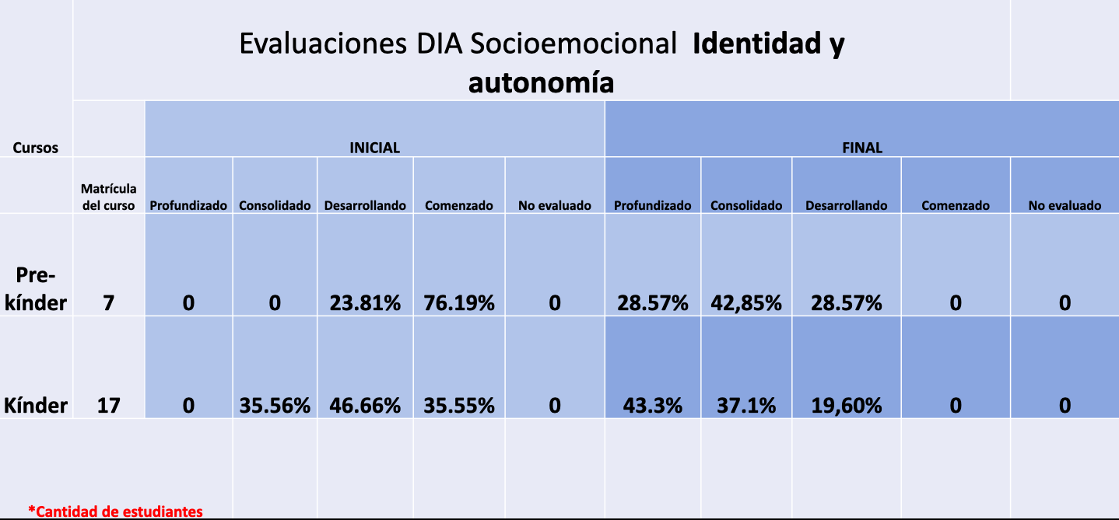
3. ESTADÍSTICA DIA SOCIOEMOCIONAL

Slide 28
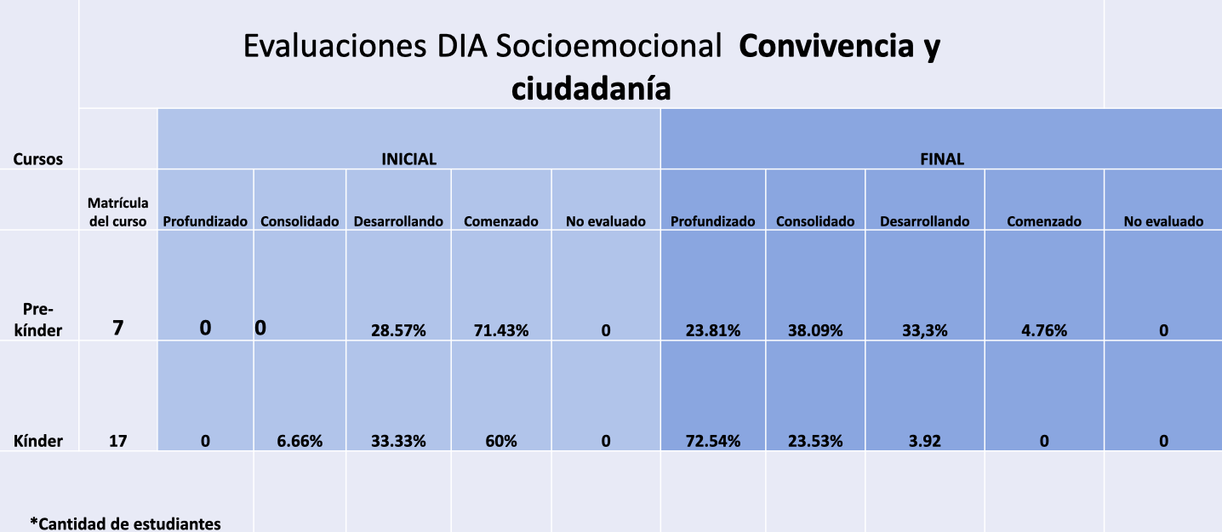
3. ESTADÍSTICA DIA SOCIOEMOCIONAL

Slide 29
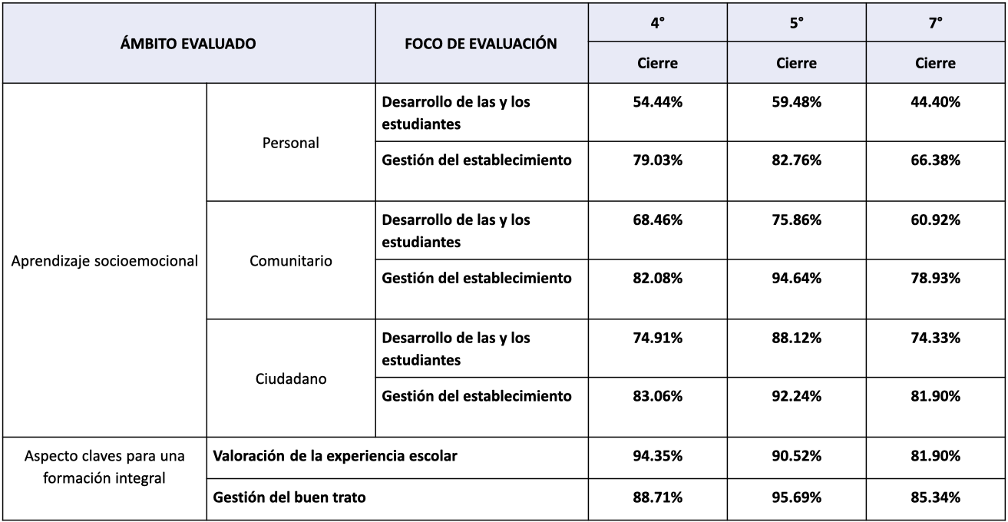
3. ESTADÍSTICA DIA SOCIOEMOCIONAL

Slide 30
3. ESTADÍSTICA DIA LENGUAJE
3.1.- RENDIMIENTO

Slide 31
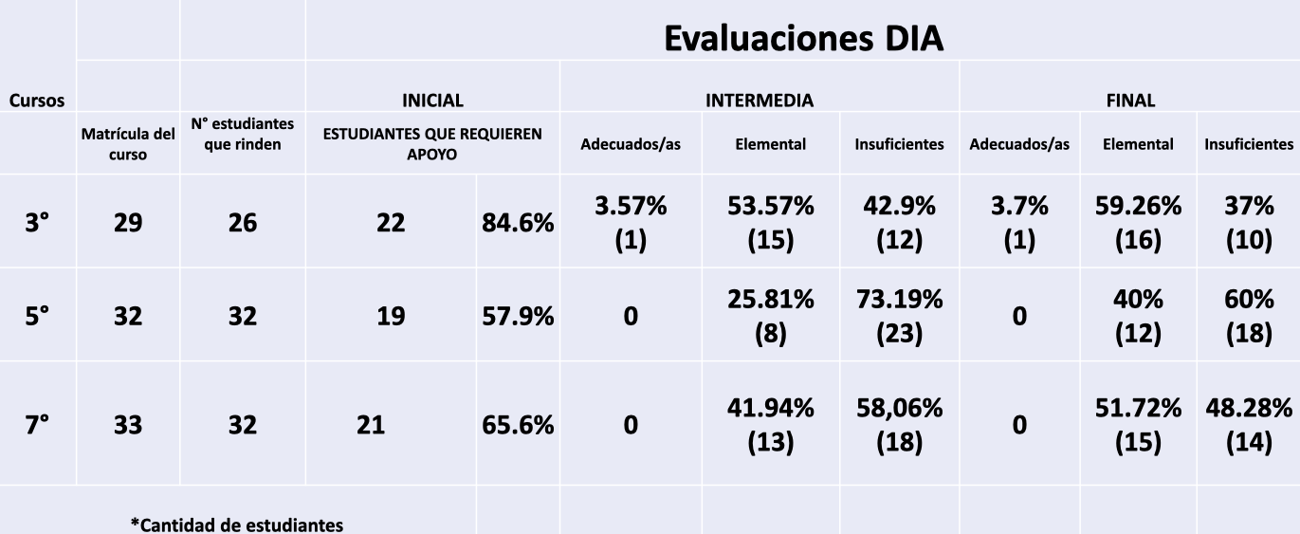
3. ESTADÍSTICA DIA MATEMÁTICA

Slide 32
EVALUACIÓN SIMCE
El SIMCE tiene como propósito contribuir al mejoramiento de la calidad y equidad de la educación, informando sobre los logros de aprendizaje de los estudiantes en diferentes áreas de aprendizaje del currículo nacional, y relacionándolos con el contexto escolar y social en el que estos aprenden.

Slide 33
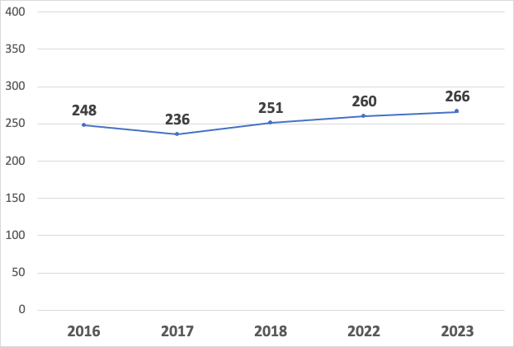
3. SIMCE LENGUAJE
6

Slide 34
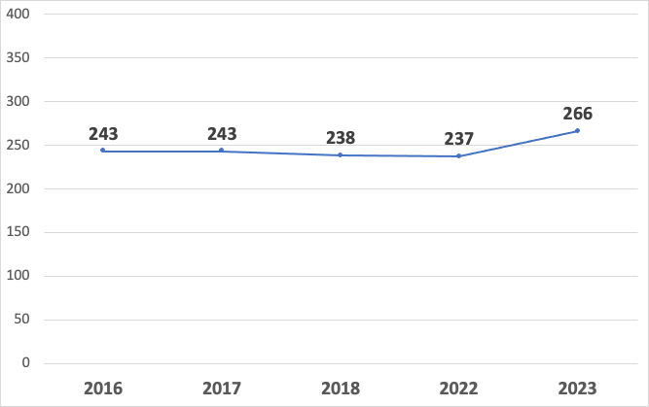
3. SIMCE MATEMÁTICA
29

Slide 35
Plan de acompañamiento pedagógico (Decreto 67)
Resguardar, en el proceso de promoción, a aquellos estudiantes que hayan estado en situación de riesgo de repitencia, ya sea que se decida su promoción o repitencia, reciban apoyos pertinentes y focalizados que les permitan continuar el siguiente año escolar en las mejores condiciones posibles y sigan progresando en su aprendizaje. Estas medidas de acompañamiento deben ser definidas por el establecimiento, lo cual se encuentra consignado en el artículo 12 del Decreto 67/2018:
Artículo 12.- El establecimiento educacional deberá, durante el año escolar siguiente, arbitrar las medidas necesarias para proveer el acompañamiento pedagógico de los alumnos que, según lo dispuesto en el artículo anterior, hayan o no sido promovidos. Estas medidas deberán ser autorizadas por el padre, madre o apoderado.

Slide 36
Curso | Estudiantes con planes de acompañamiento* | Situación final Aprobado* | Situación final Reprobado*
1°A | 3 | 2 | 1
2°A | 17 | 11 | 6
3°A | 8 | 4 | 4
4°A | 10 | 7 | 3
5°A | 11 | 9 | 2
5°B | 7 | 6 | 1
6°A | 7 | 6 | 1
7°A | 9 | 7 | 2
8°A | 5 | 5 | 0
Total | 77 | 57 | 20
75% Promovidos *Cantidad de estudiantes

Slide 37
Situaciones especiales: Estudiantes con PACI
CURSO | PACI | ASIGNATURAS INVOLUCRADAS | SITUACIÓN FINAL
7°A | 2 | L-M-CS-HIST | Promovido
8°A | 1 | L-M-CS-HIST | Promovido

Slide 38
Plan de Convivencia escolar
INTEGRANTES | NOMBRES
Psicóloga: | Constanza Melisa Rojas Méndez
Trabajadora Social: | Daniela Francisca López Córdova
Encargada de Convivencia Escolar | Jessica Saavedra Cartes
OBJETIVO GENERAL: Potenciar un ambiente de aprendizaje basado en el buen trato y la sana convivencia escolar entre todos los actores de la comunidad.

Slide 39
CONVIVENCIA ESCOLAR
Este año la profesional se encargó de realizar mediaciones entre estudiantes, funcionarios, padres y apoderados sobre situaciones que afectan las relaciones interpersonales.
Además, con el trabajo conjunto de la dupla Psicosocial y la Encargada de convivencia escolar tuvo su objetivo en trabajar Indicadores de desarrollo personal y social. Abordando diversos temas:
➔ Autoconcepto
➔ Autoestima
➔ Emociones
➔ Asertividad
➔ Alimentación saludable
➔ Hábitos de vida saludable

Slide 40
PSICOLOGÍA
Entre sus labores se destaca brindar apoyo en contención emocional, refuerzo de la autoestima, y apoyo en la resolución de conflictos, desarrollar evaluaciones cognitivas.
Además, dar orientación a apoderado y funcionarios.

Slide 41
TRABAJO SOCIAL
Orientación, acompañamiento, seguimiento y/o derivación de casos por inasistencia, problemáticas sociales, vulneración de derecho, prevención entre otros. Contacto con redes de apoyo tales como HPV, OPD, CESFAM, PPF, entre otros.

Slide 42
DUPLA PSICOSOCIAL
Implementación Clases de orientación en conjunto con la encargada de Convivencia Escolar.
Monitoreo y seguimiento de la asistencia de los estudiantes.
Desarrollo de autocuidados para la comunidad educativa.
Su impacto fue dar un espacio de contención e interacción con distintas profesionales.
Abordando distintas temáticas bajo cuatro pilares fundamentales:
Las emociones, prevención y autocuidado, violencia escolar y hábitos de vida saludable.

Slide 43
INTERVENCIONES DUPLA PSICOSOCIAL
Curso | N° de estudiantes
Pre-kínder | 0
Kínder | 2
Primero A | 4
Segundo A | 12
Tercero A | 3
Cuarto A | 12
Quinto A | 3
Sexto A | 12
Sexto B | 5
Séptimo A | 7
Octavo A | 7
Total | 67

Slide 44
INTERVENCIONES DUPLA PSICOSOCIAL
Tipo de Seguimiento | Cantidad
Visita domiciliaria | 26
Contacto redes | 9
Contacto redes perdidas | 0
Visitas pérdidas | 8
Entrevistas con apoderados | 14

Slide 45
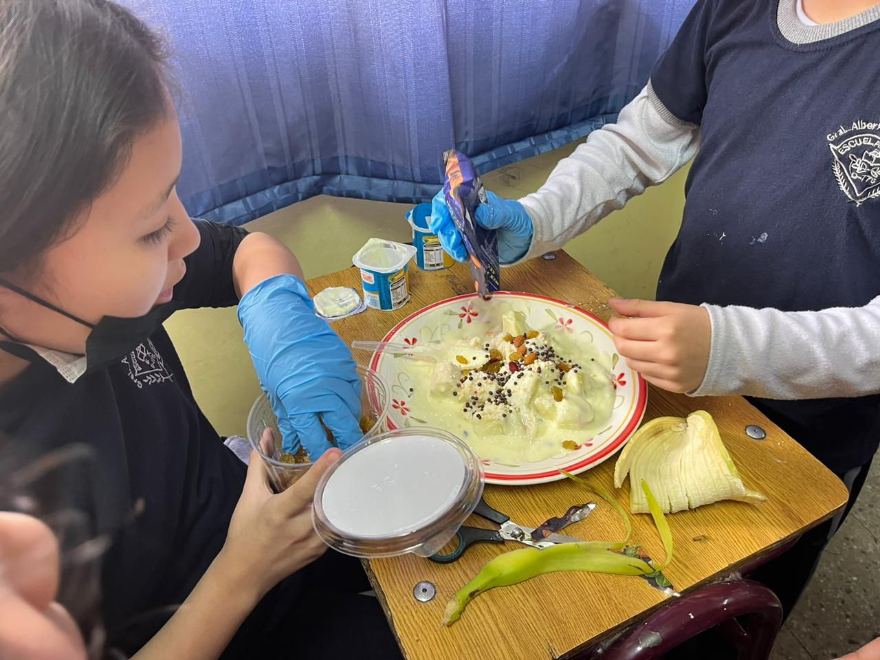
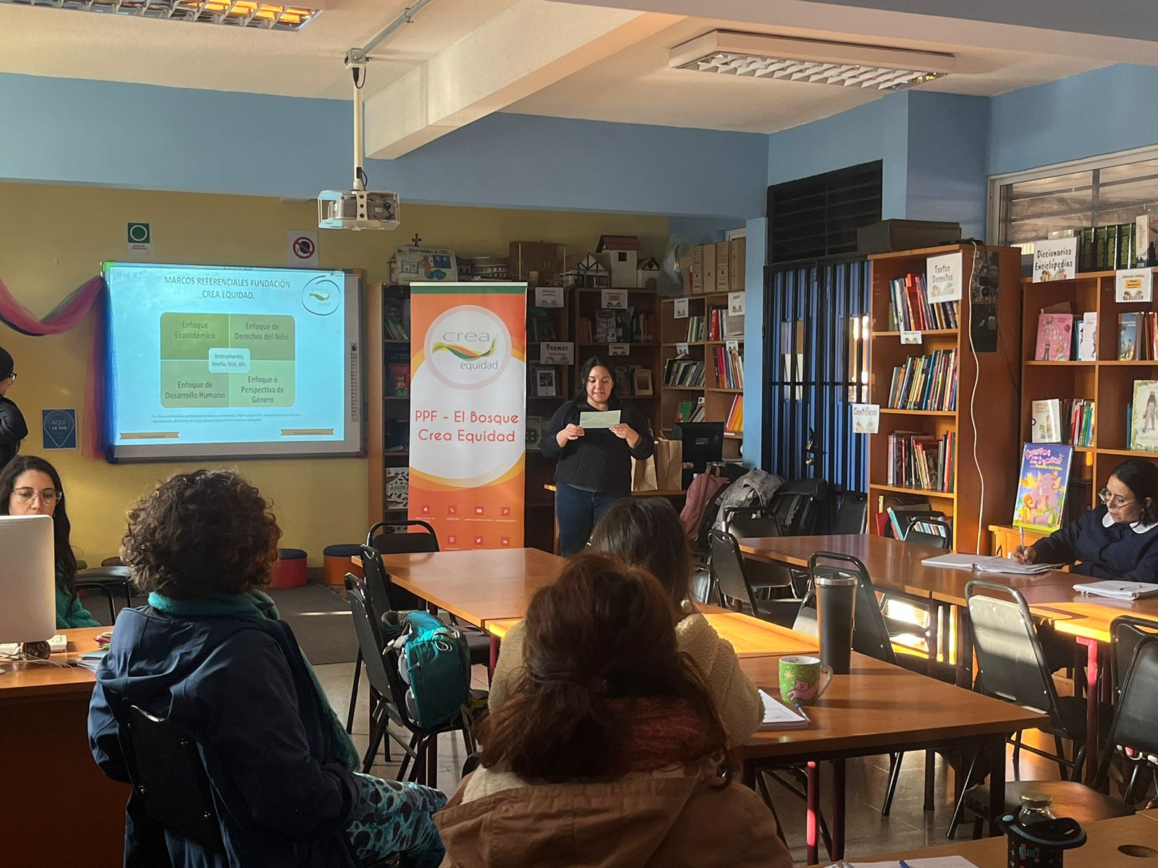
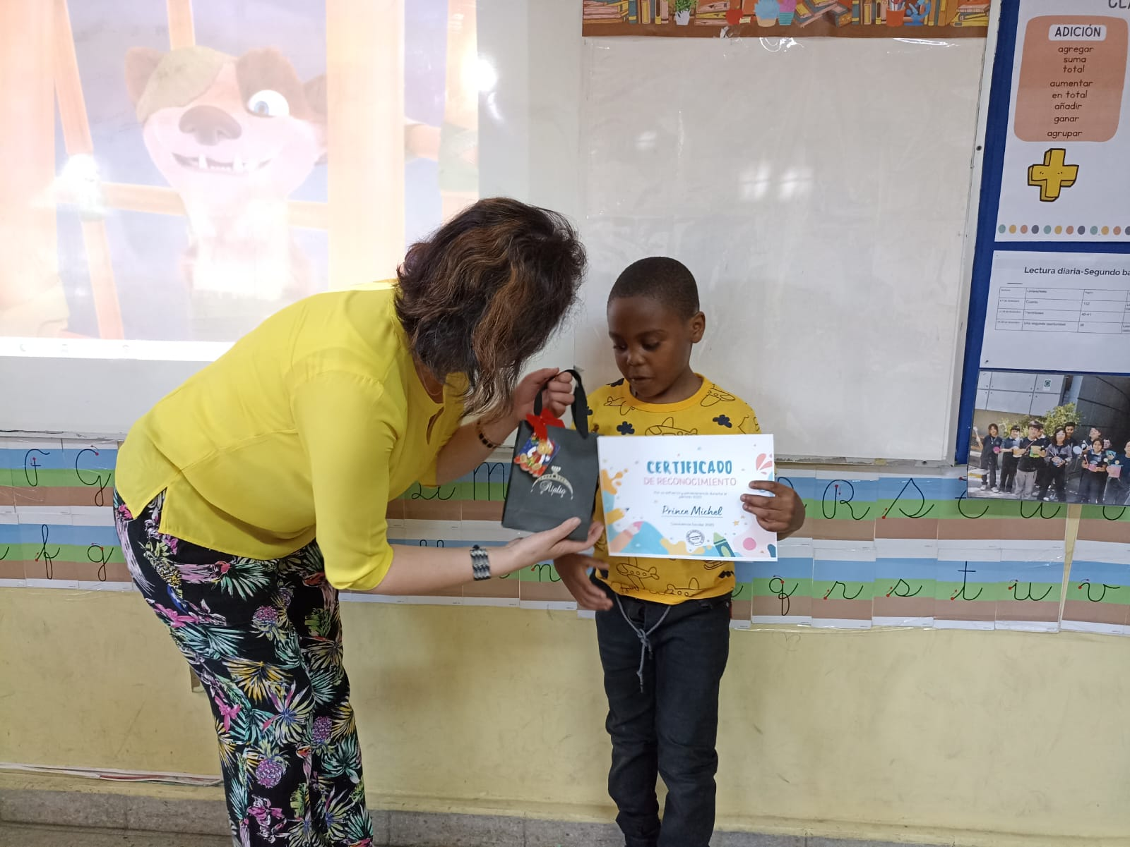
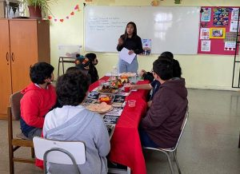

Slide 46
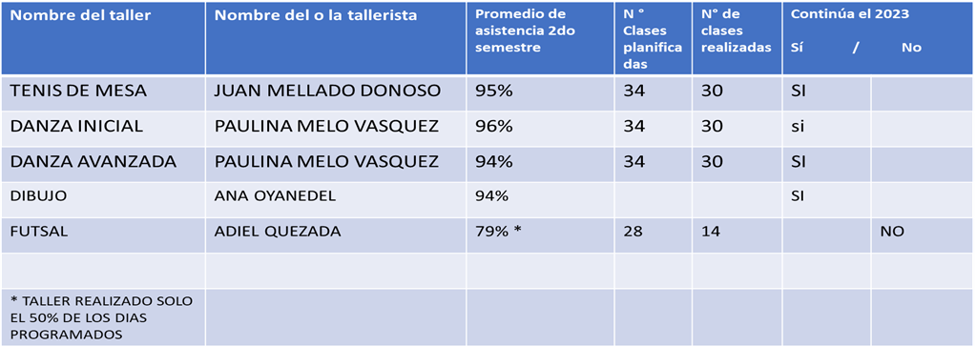
ACTIVIDADES CURRICULARES DE LIBRE ELECCIÓN (Talleres Formativos)
Objetivo General: Potenciar las habilidades según los intereses de los estudiantes y asegurar su continuidad en el sistema escolar.

Slide 47
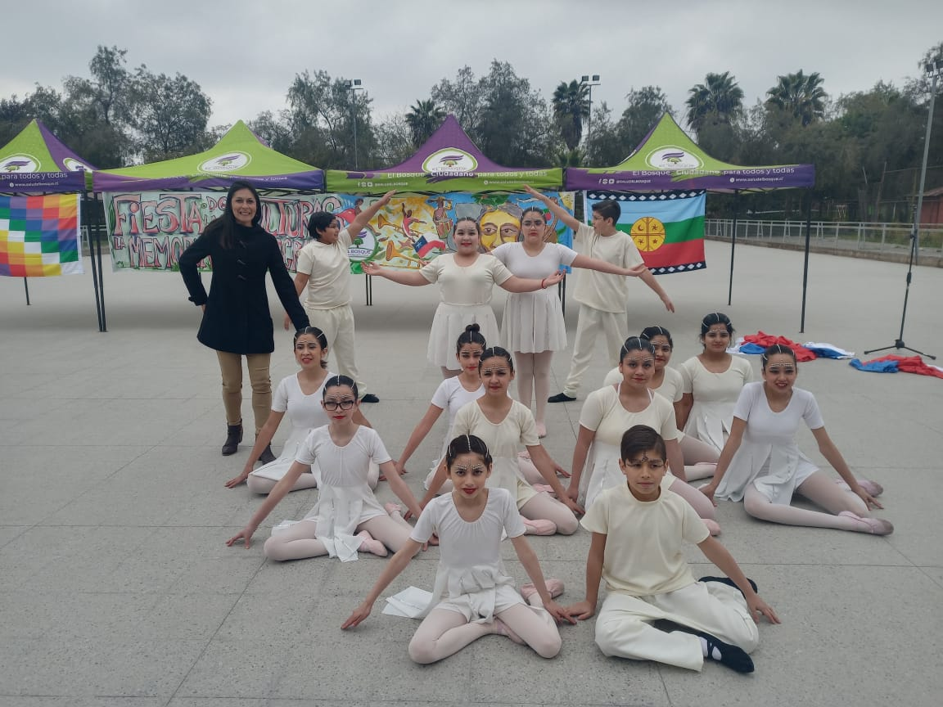
Taller de Danza
Desarrollar la conciencia corporal a partir de la exploración y sensibilización del propio cuerpo, en movimiento y quietud, en la temporalidad y espacialidad.

Slide 48
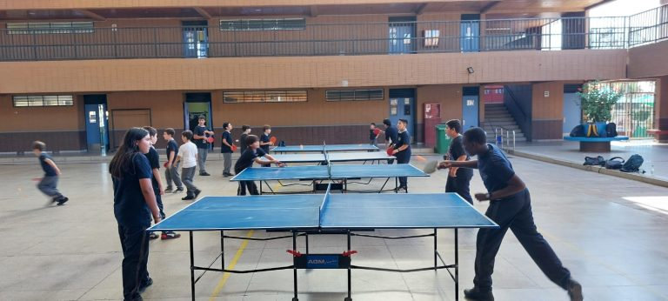
Taller de Tenis de Mesa
Promover el deporte de manera permanente, con técnica y disciplina en la presencialidad.

Slide 49
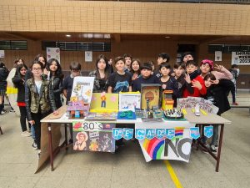
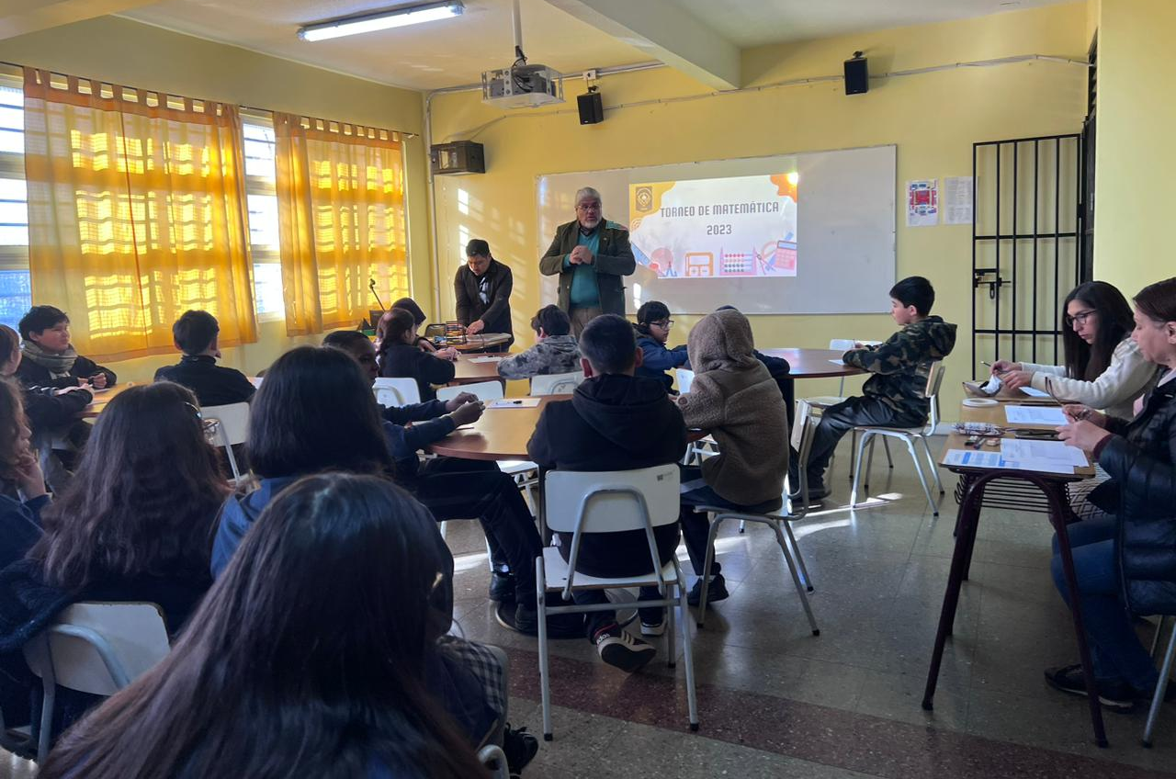
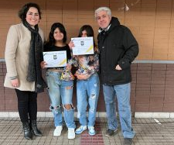
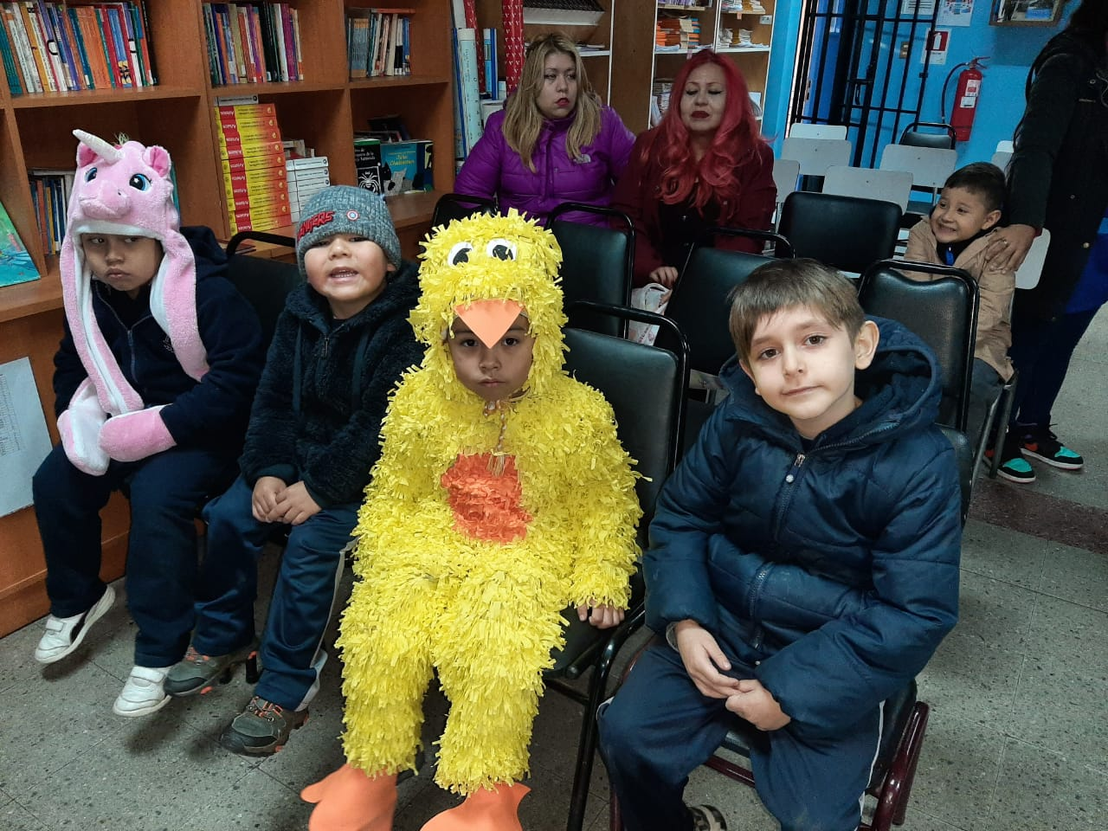
Premiaciones y Torneos
Feria científica
Torneo de Matemática
Asistencia y Mejor compañeros
Torneo de Declamación

Slide 50
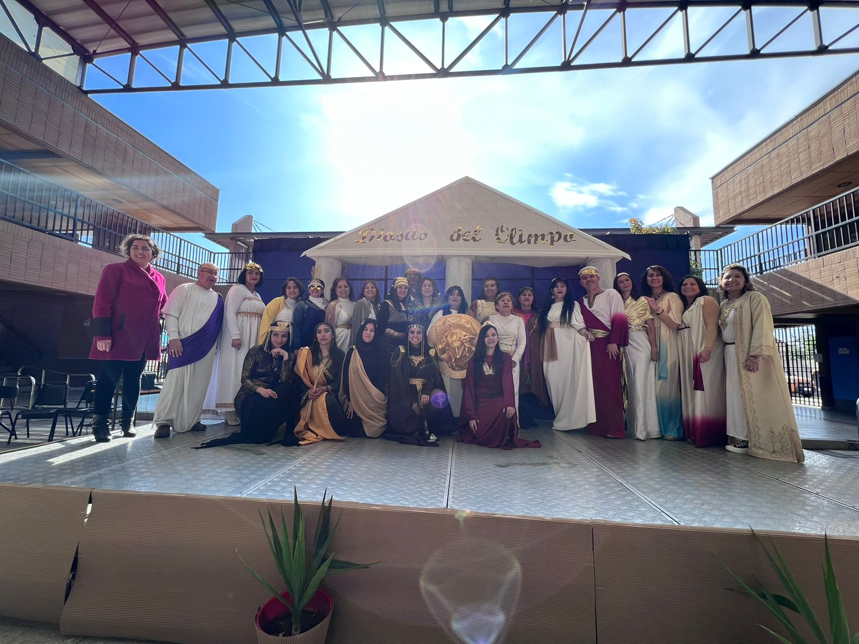
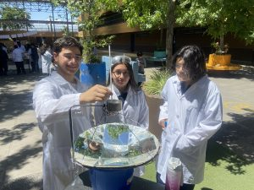
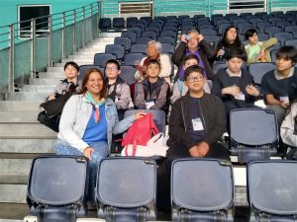
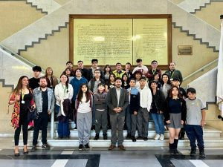
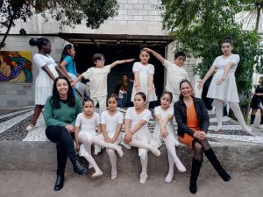
Actividades Extracurriculares
Día de la madre
Feria científica
Visita juegos Panamericanos
Visita Congreso Nacional
Encuentro estudiantil de Danza

Slide 51
DESAFÍOS INSTITUCIONALES
Como desafíos fundamentales para el año 2024 se puede indicar:
Elevar el % de nivel de logro de aprendizaje en las asignaturas Lenguaje y Matemática de los estudiantes, medido en las Pruebas SIMCE y en evaluaciones internas.
Mejorar el % de logro de los estudiantes en los IDPS medido en el SIMCE y en mediciones internas.
Elevar el nivel de Asistencia a clases de los estudiantes, en especial del nivel pre-básica y de 1er. Ciclo básico.
Gestionar eficientemente el Plan Anual de Capacitación y Perfeccionamiento del personal que sea coherente con las necesidades pedagógicas y administrativas.
Fomentar la participación activa de los y las estudiantes en actividades que potencien sus talentos y habilidades ya sea al interior o fuera del establecimiento, tales como concursos de declamación, campeonatos deportivos, ferias científicas, Spelling bee, etc.
Fomentar la involucramiento efectivo de los y las apoderados/as en proceso educativo de sus hijos e hijas.

Slide 52
CUENTA PÚBLICA 2023

